Slide 1
Они сидели за этими партами...
(выпускники гимназии №5, участники ВОВ)
Владикавказ 2020 г.

Slide 29
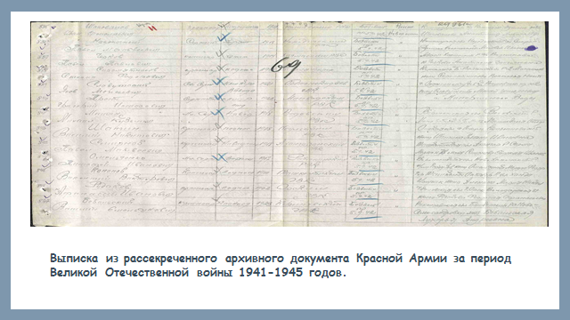

Slide 47
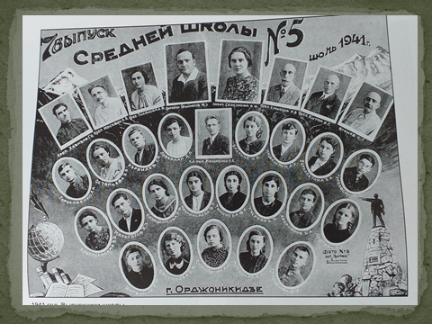

Slide 50
...
Мы гордимся тем, что учимся в этой гимназии...

